Slide 1

2023-2024 оқу жылында Жалпы білім беретін пәндер бойынша Республикалық ғылыми жобалар конкурсының облыстық кезеңінің жеңімпаздары

Slide 2
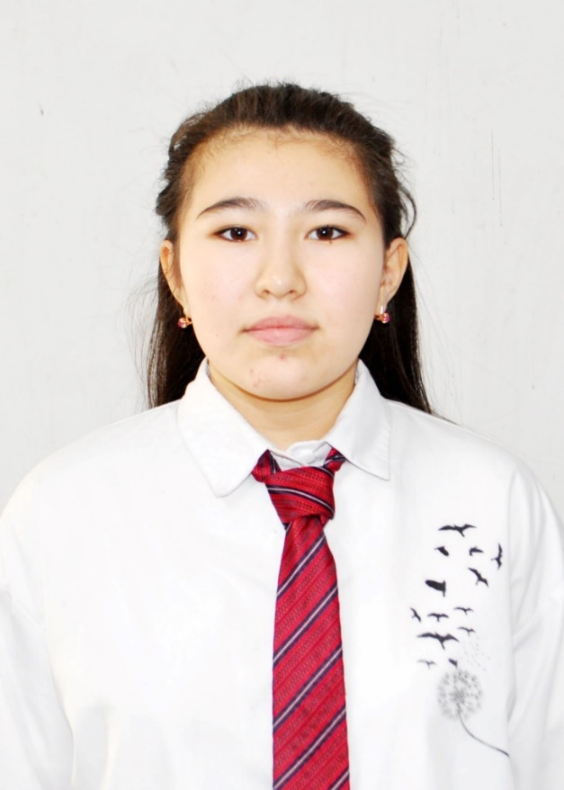
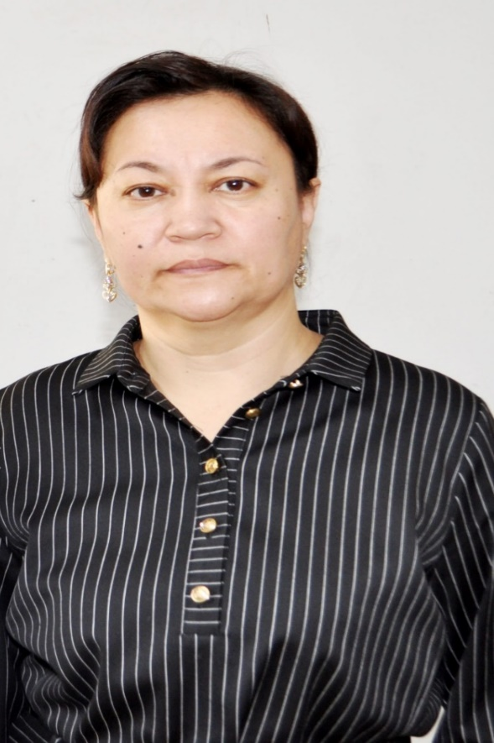
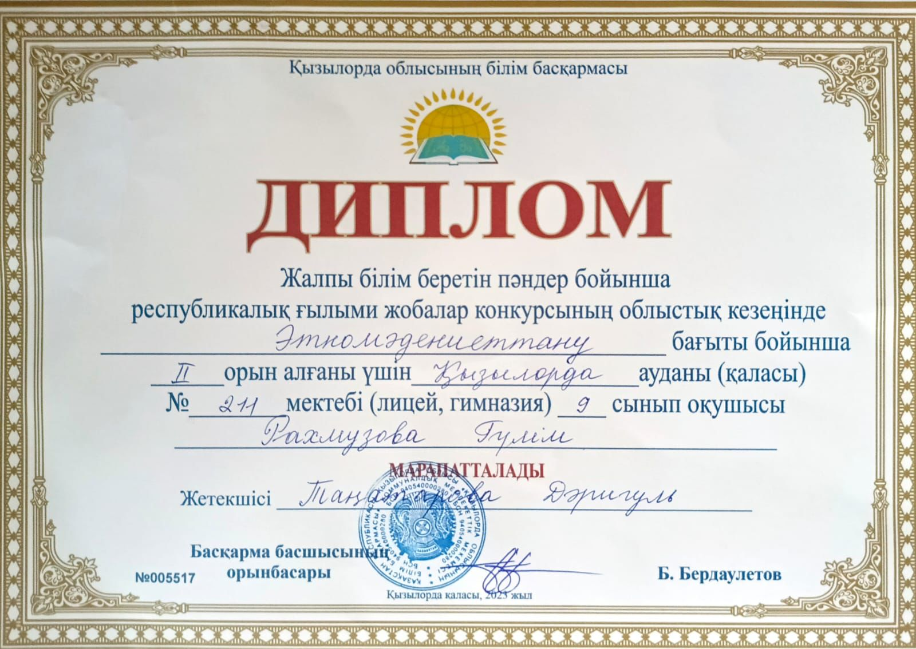
А.Байтұрсынов атындағы №211 орта мектеп
Көркем еңбек пән мұғалімі
Танатарова Даригуль
Рахмузова Гүлім
Жалпы білім беретін пәндер бойынша Республикалық ғылыми жобалар конкурсының облыстық кезеңінен «Этномәдениеттану» бағыты бойынша жүлделі ІІ орын иегері Рахмузова Гүлім
Жетекшісі: Танатарова Даригуль

Slide 3
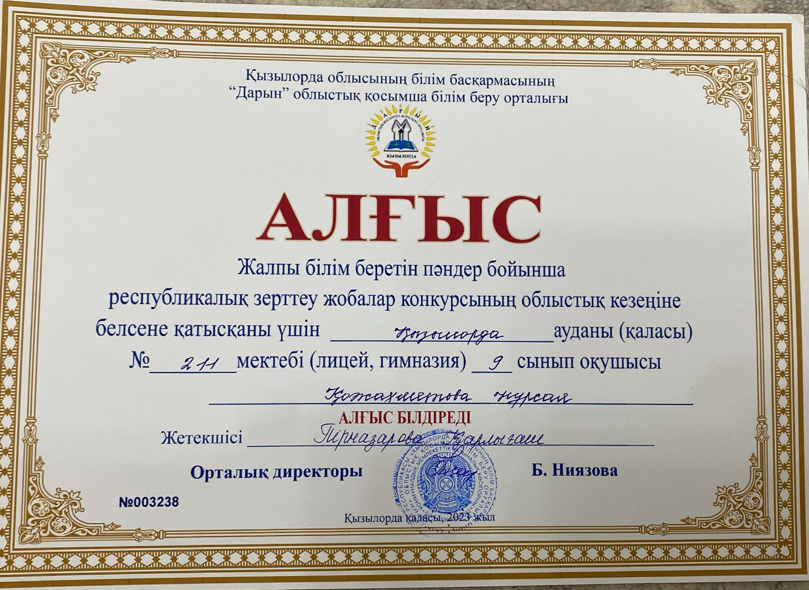
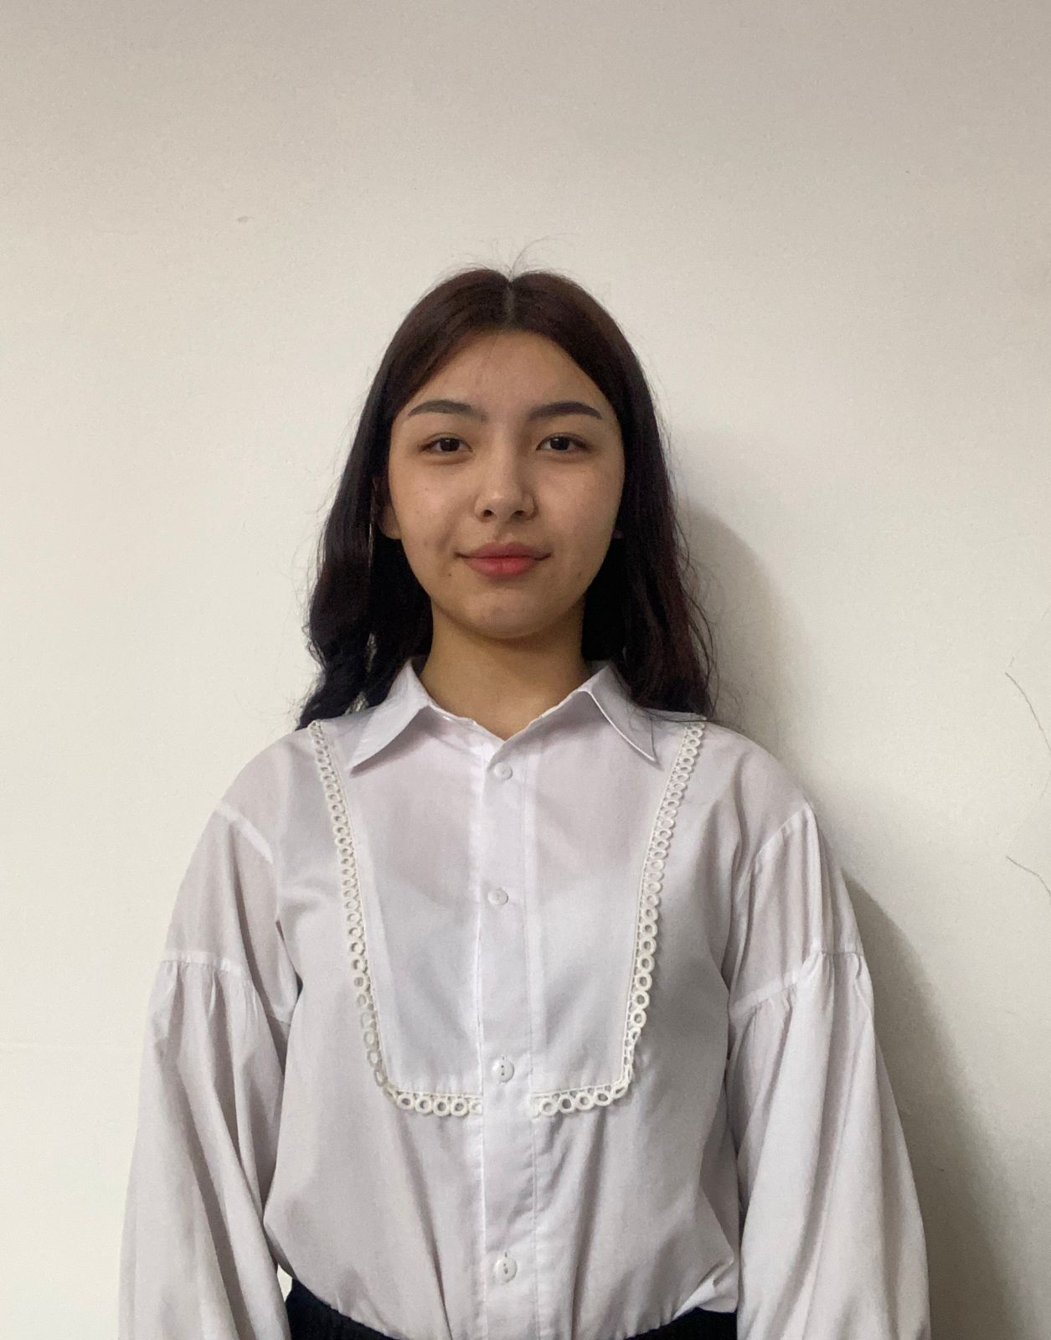
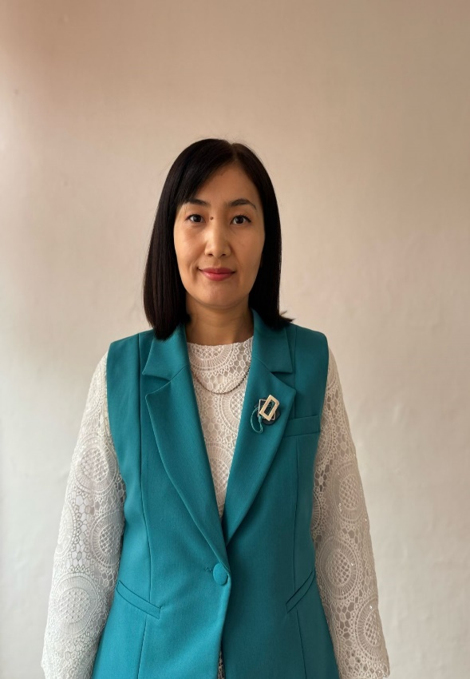
Қожахметова Нұрсая
Пірназарова Қарлығаш
Биология пән мұғалімі
Жалпы білім беретін пәндер бойынша Республикалық ғылыми жобалар конкурсының облыстық кезеңінен
Алғыс хат иегері 9 сынып оқушысы Қожахметова Нұрсая
Жетекшісі: Пірназарова Қарлығаш

Slide 4
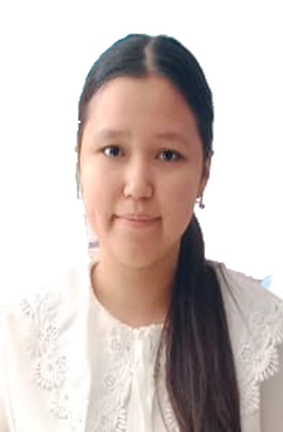
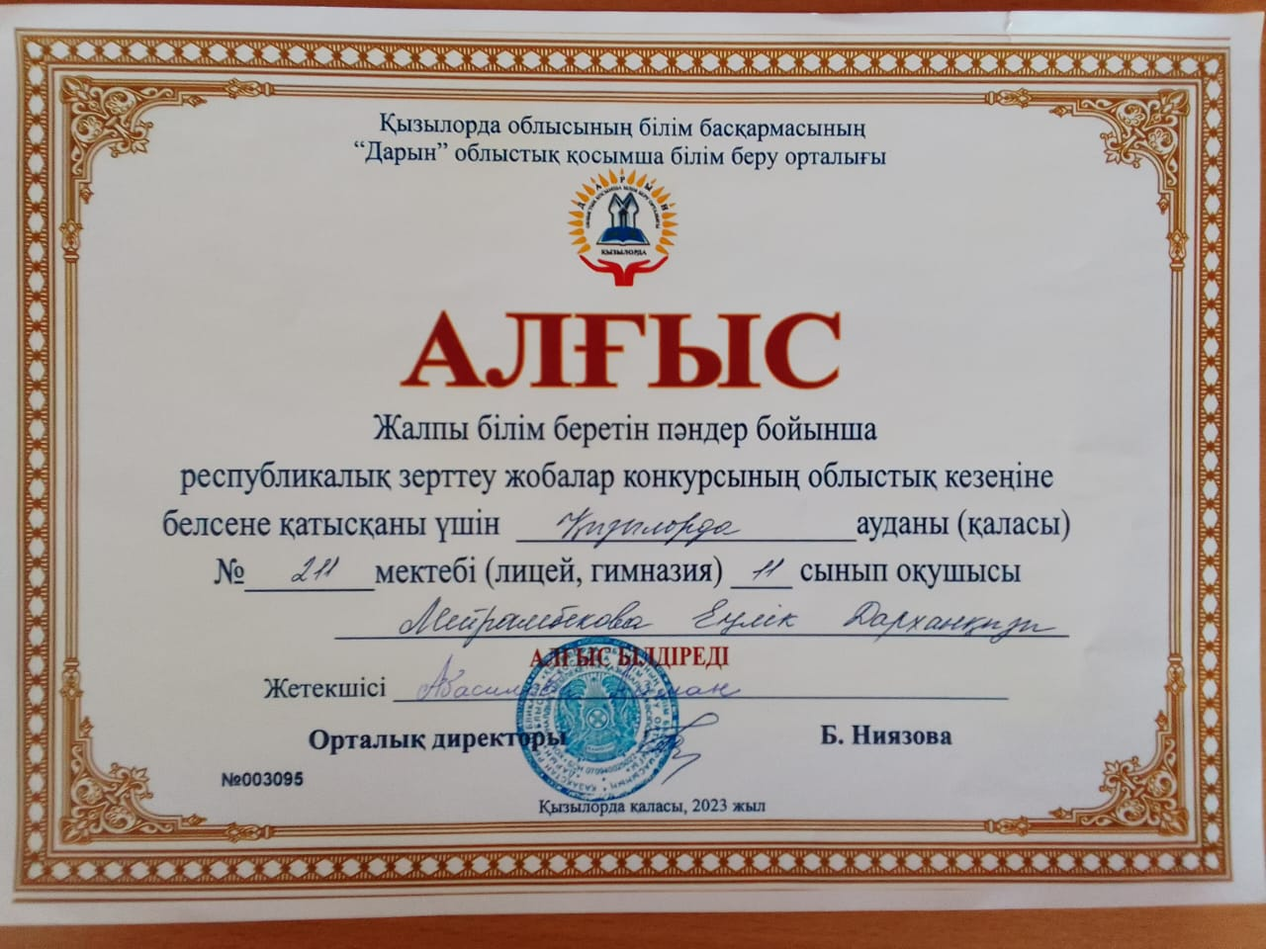
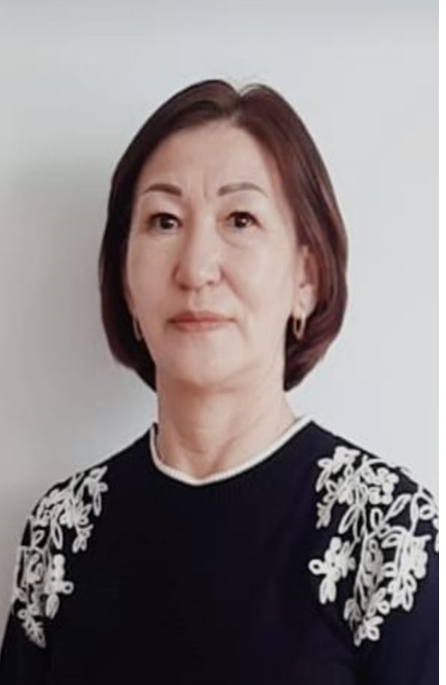
Мейрамбекова Еңілік
Қазақ тілі мен әдебиет пәнінің мұғалімі
Абасилова Айман
Жалпы білім беретін пәндер бойынша Республикалық ғылыми жобалар конкурсының облыстық кезеңінен «Тіл білімі» бағыты бойынша
Алғыс хат иегері Мейрамбекова Еңілік
Жетекшісі: Абасилова Айман

Slide 5
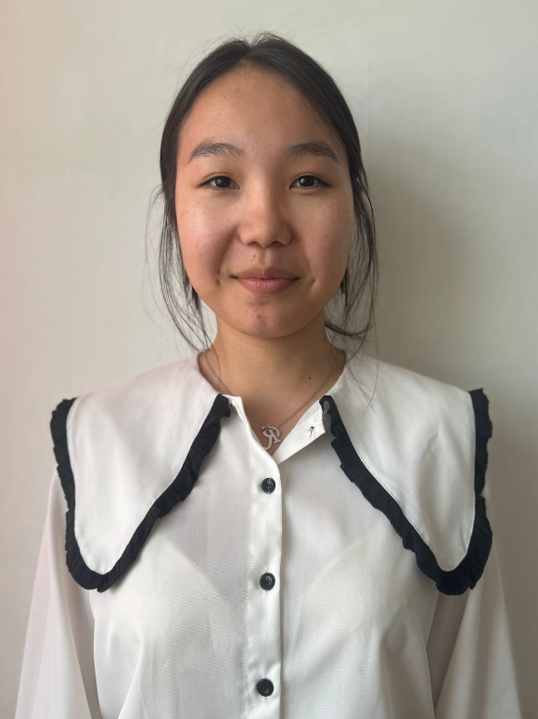
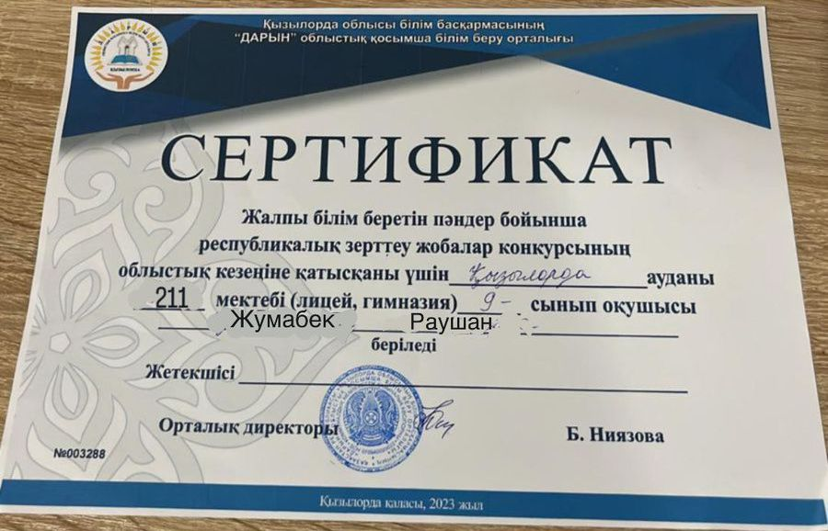
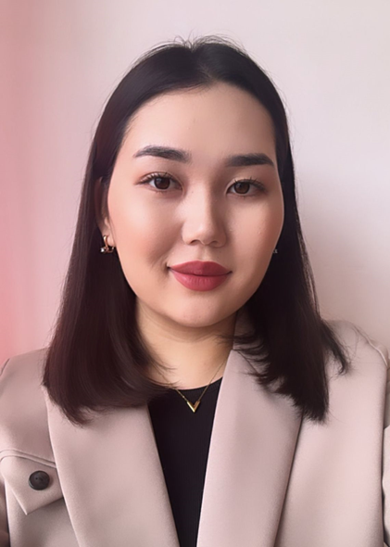
Жұмабек Раушан
Сағат Айдана Еркінқызы
физика пәні мұғалімі
Жалпы білім беретін пәндер бойынша Республикалық ғылыми жобалар конкурсының облыстық кезеңінен
Сертификат иегері 9 сынып оқушысы Жұмабек Раушан
Жетекшісі: Сағат Айдана Еркінқызы

Slide 6
2023-2024 оқу жылында «Зерде» Республикалық ғылыми жобалар байқауының қалалық, облыстық кезеңінен орын алған оқушылар

Slide 7
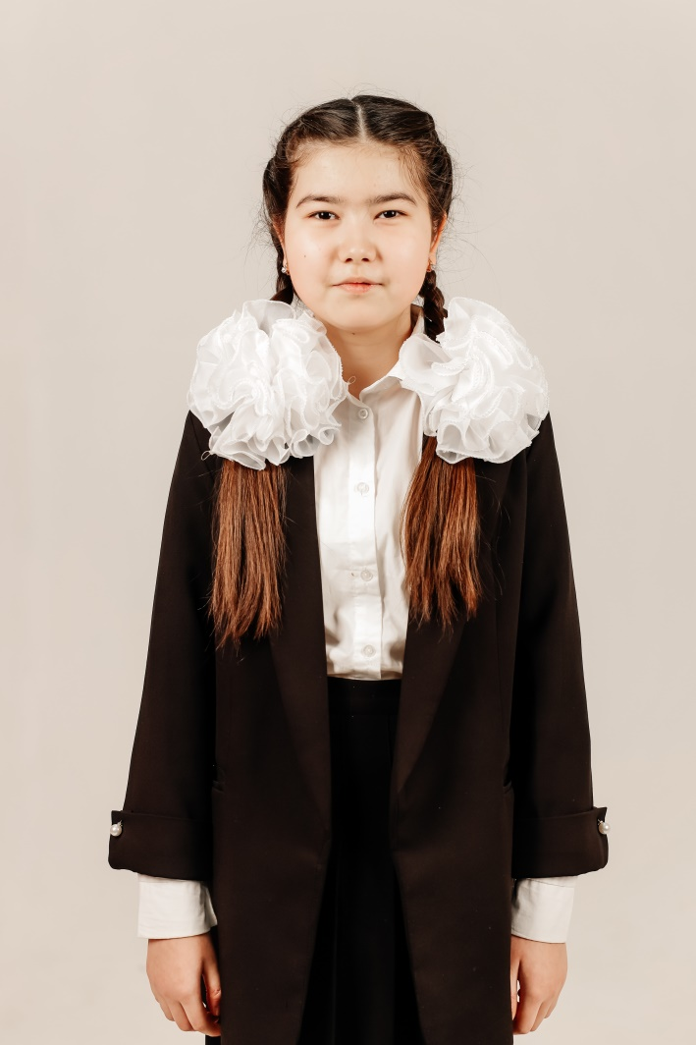
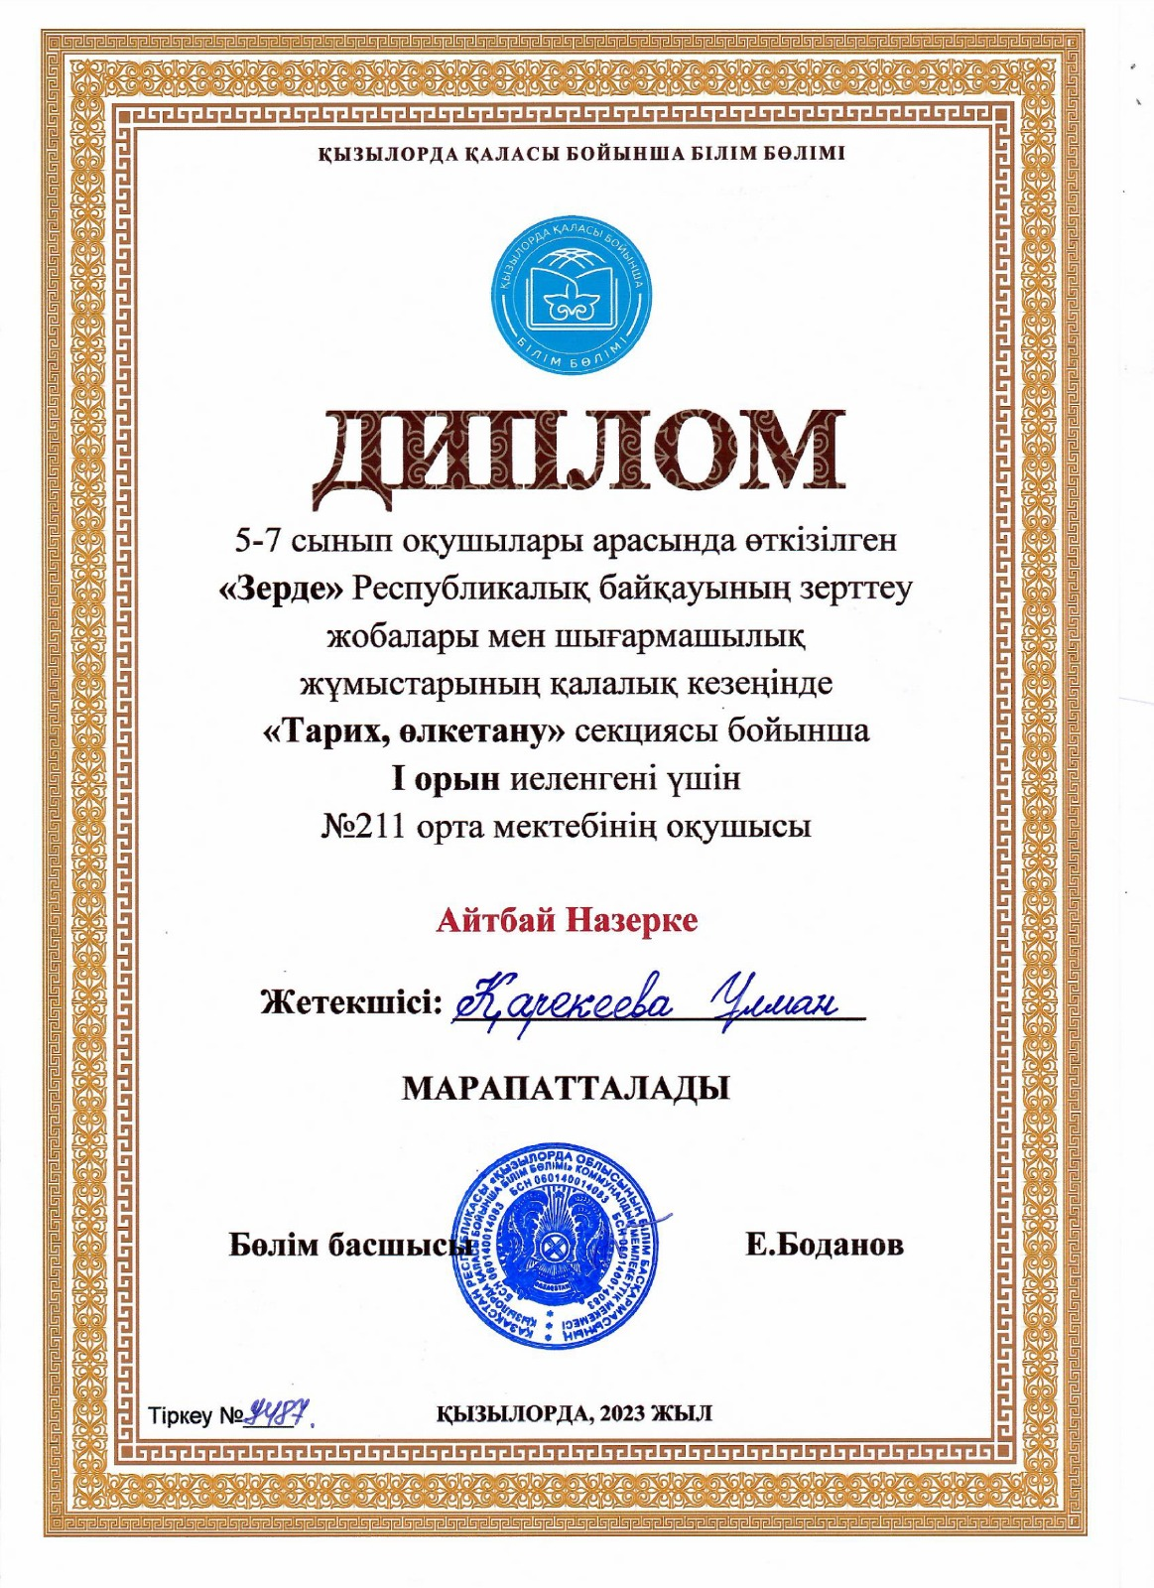
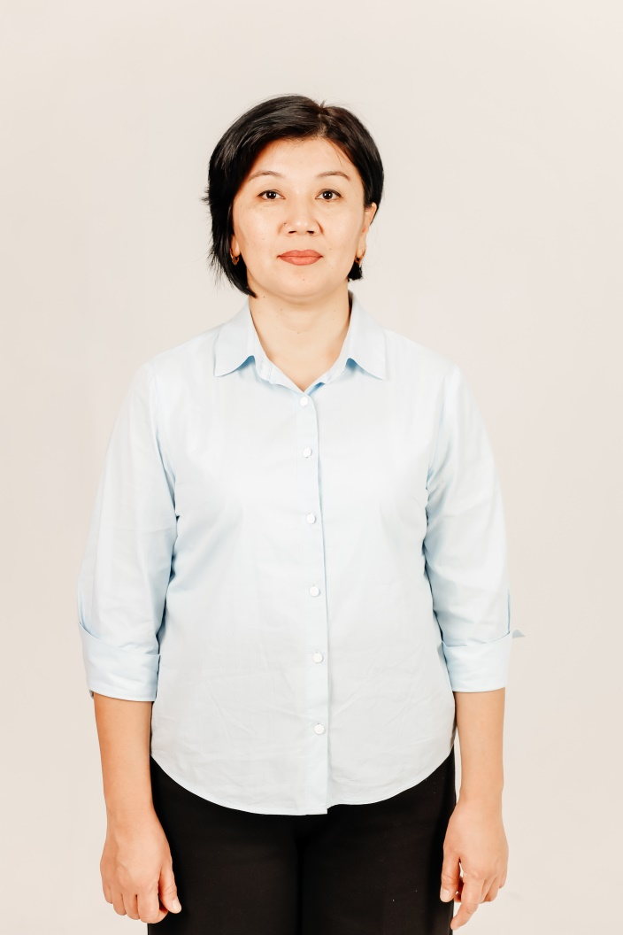
Айтбай Назерке
Тарих пән мұғалімі
Қарекеева Ұлман
«Зерде» Республикалық ғылыми жобалар конкурсының қалалық кезеңінде «Тарих, өлкетану» бағыты бойынша жүлделі І орын иегері Айтбай Назерке
Жетекшісі: Қарекеева Ұлман

Slide 8
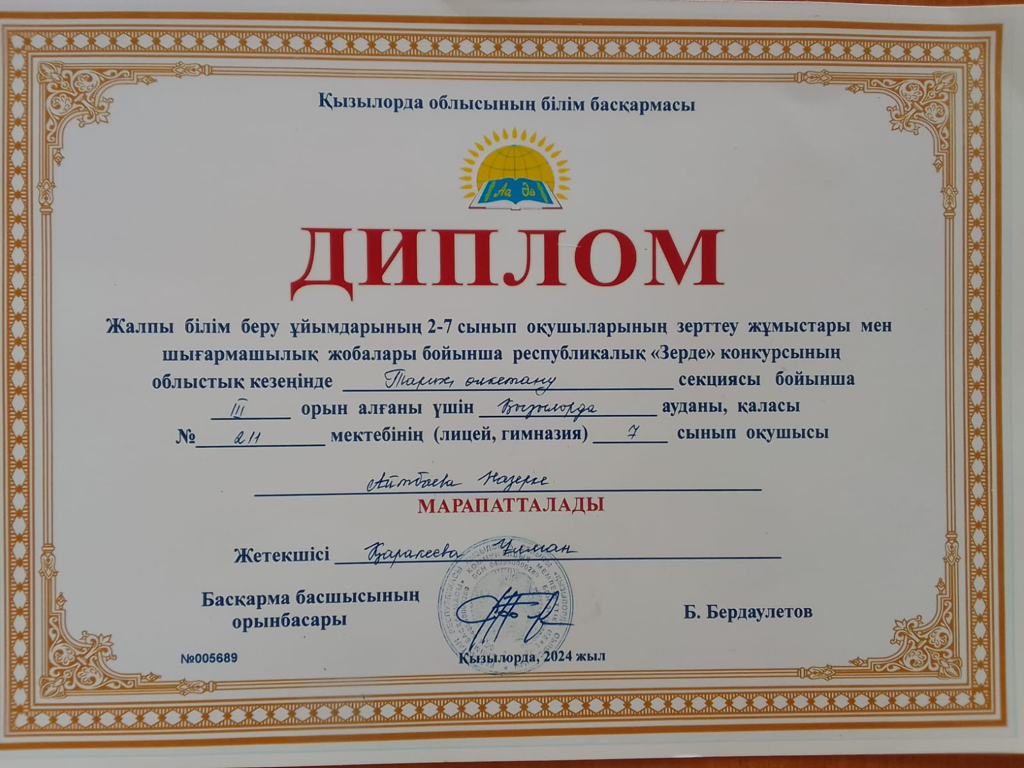
Тарих пән мұғалімі
Қарекеева Ұлман
Айтбай Назерке
«Зерде» Республикалық ғылыми жобалар конкурсының облыстық кезеңінде «Тарих, өлкетану» бағыты бойынша жүлделі ІІІ орын иегері Айтбай Назерке
Жетекшісі: Қарекеева Ұлман

Slide 9
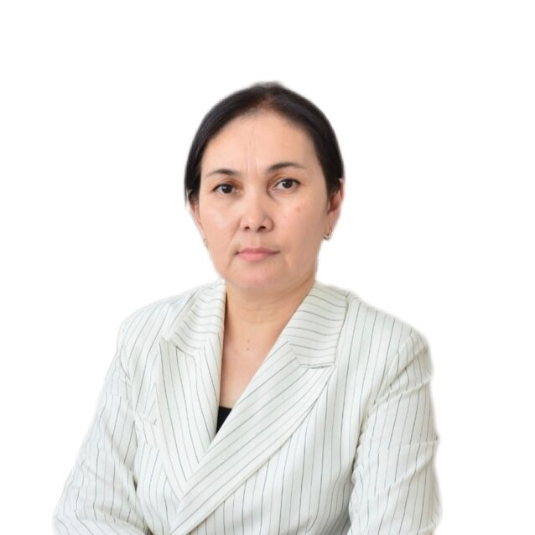
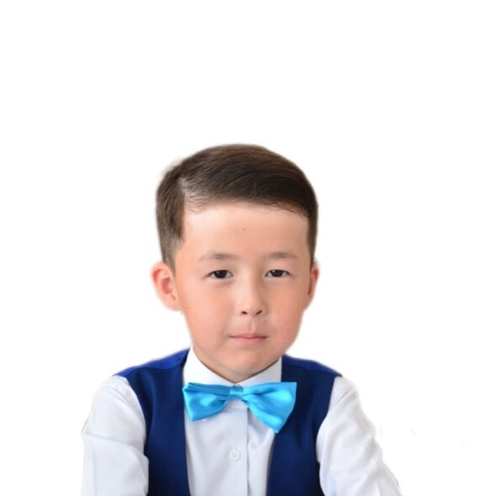
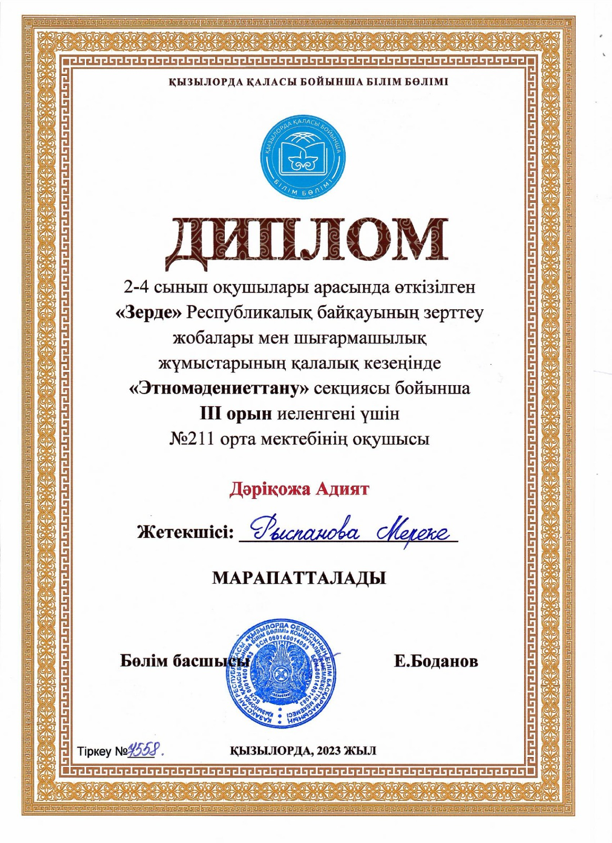
Дәріқожа Адият
Бастауыш сынып мұғалімі
Рыспанова Мереке Ермекбайқызы
«Зерде» Республикалық ғылыми жобалар конкурсының қалалық кезеңінде «Этномәдениеттану» секциясы бойынша 2 сынып оқушысы
Дәріқожа Адият III орын
Жетекшісі: Рыспанова Мереке Ермекбайқызы

Slide 10
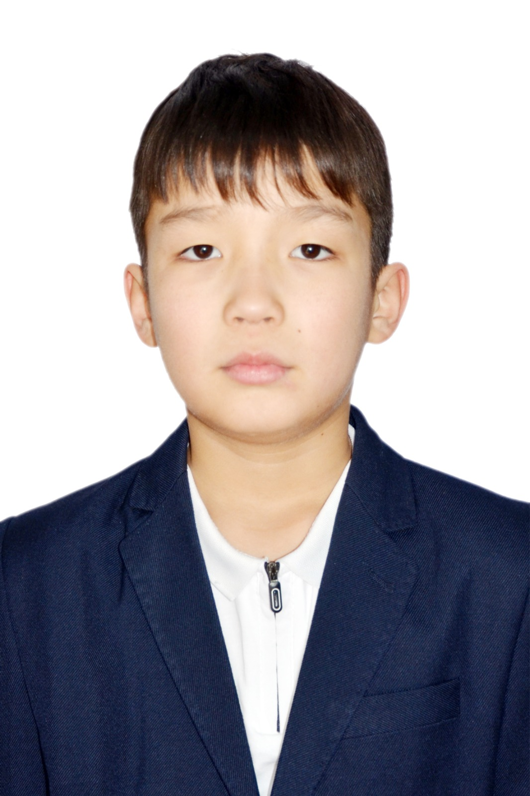
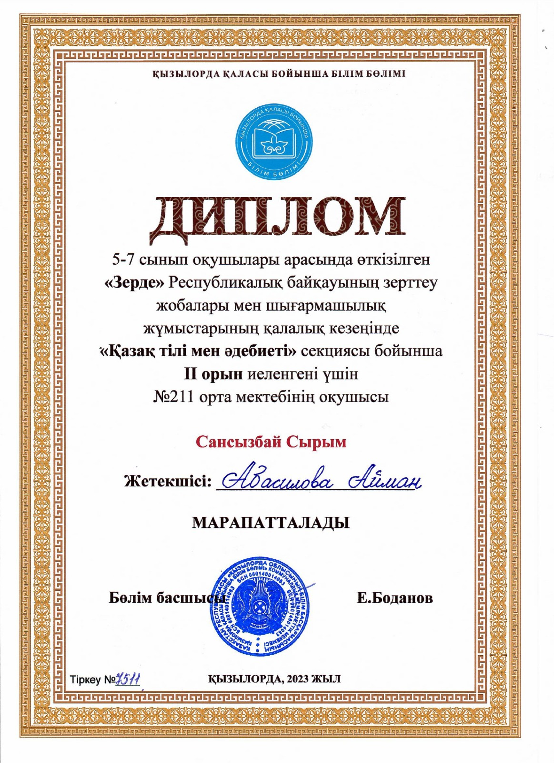
Сансызбай Сырым
Қазақ тілі мен әдебиет пәні мұғалімі
Абасилова Айман Жакановна
«Зерде» Республикалық ғылыми жобалар конкурсының қалалық кезеңінде «Қазақ тілі мен әдебиеті» бағыты бойынша жүлделі ІІ орын иегері Сансызбай Сырым
Жетекшісі: Абасилова Айман Жакановна

Slide 11
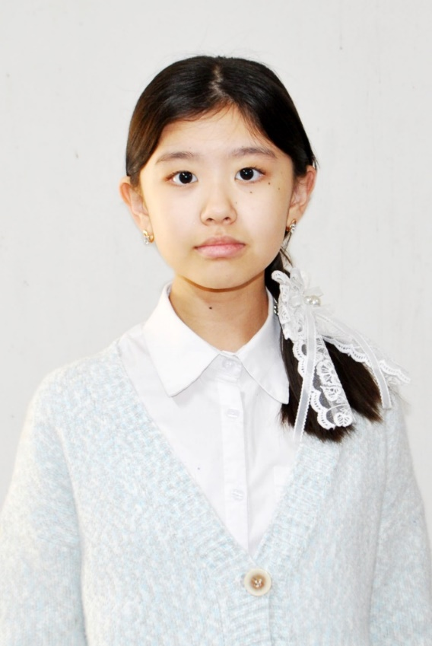
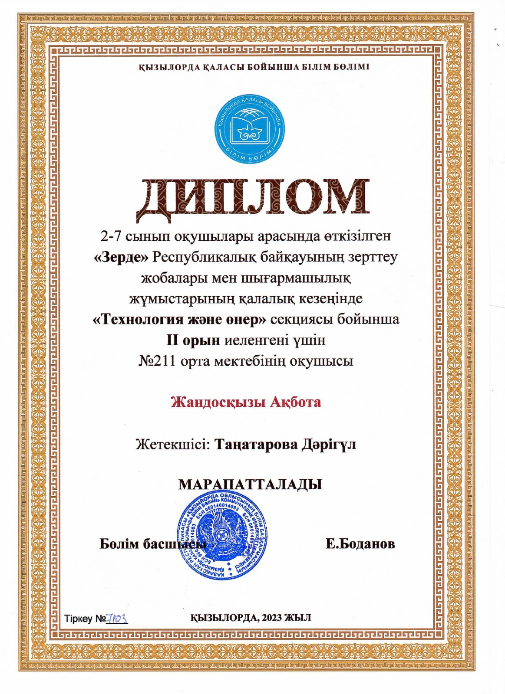

А.Байтұрсынов атындағы №211 орта мектеп
Жандосқызы Ақбота
Көркем еңбек пән мұғалімі
Танатарова Даригуль
«Зерде» Республикалық ғылыми жобалар конкурсының
қалалық кезеңінен «Технология және өнер» секциясы бойынша
ІІ орын иегері Жандосқызы Ақбота
Жетекшісі: Танатарова Даригуль

